Slide 1
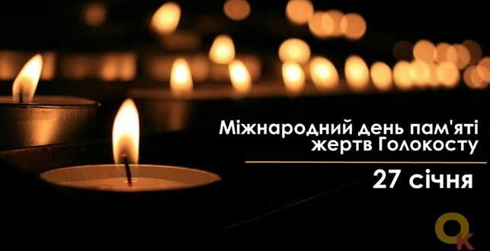
Підготувала вчитель біології та географії
Хустської спеціальної школи I-III ступенів
Моргунова Світлана Петрівна

Slide 2
Щороку 27 січня ми разом з усією світовою спільнотою вшановуємо пам’ять жертв Голокосту. У цьому слові закодовані трагедія народу та пам’ять про мільйони життів. У цей день, День скорботи і пам’яті, ми приєднуємося до загальної печалі і прагнемо співчувати всьому цьому болю та втраті, ім’я якої Голокост. Її ніяк не заповнити. Вже не запобігти. Але нехай живе надія, що подібного більше ніколи не повториться!

Slide 3
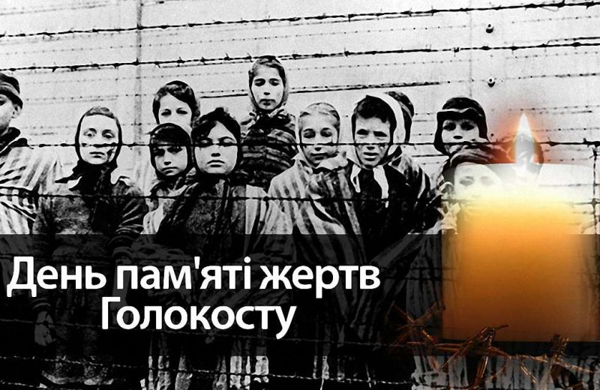

Slide 4
"Голокост, що призвів до винищування однієї третини євреїв і незліченних жертв з числа представників інших меншин, буде завжди служити всім народам застереженням про небезпеки, що таять у собі ненависть, фанатизм, расизм і упередженість", — йдеться в резолюції ГА ООН. Ініціаторами ухвалення документа виступили Ізраїль, Канада, Австралія, Росія і США, а їх співавторами - ще понад 90 держав.

Slide 5
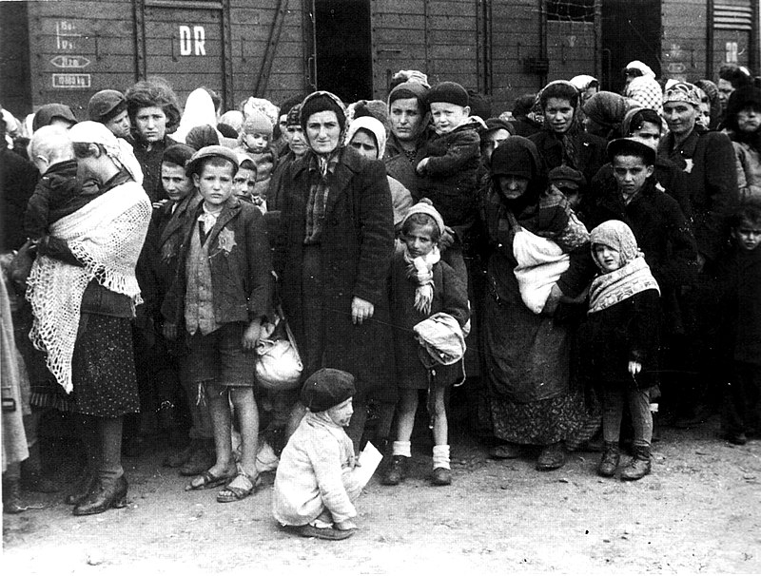

Slide 6
Оголосивши 27 січня Міжнародним днем пам'яті жертв Голокосту, Генеральна Асамблея ООН закликала держави-члени розробити просвітницькі програми, щоби наступні покоління зберегли пам'ять про цю трагедію з метою запобігання в майбутньому актам геноциду і охороняти, як пам'ятки історії, місця, де відбувалися масові вбивства євреїв.
Уперше Міжнародний день пам'яті жертв Голокосту відзначили в усьому світі у 2006 р. Проте деякі країни відзначали цей день і раніше.

Slide 7
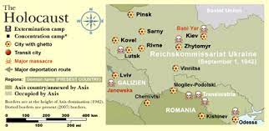
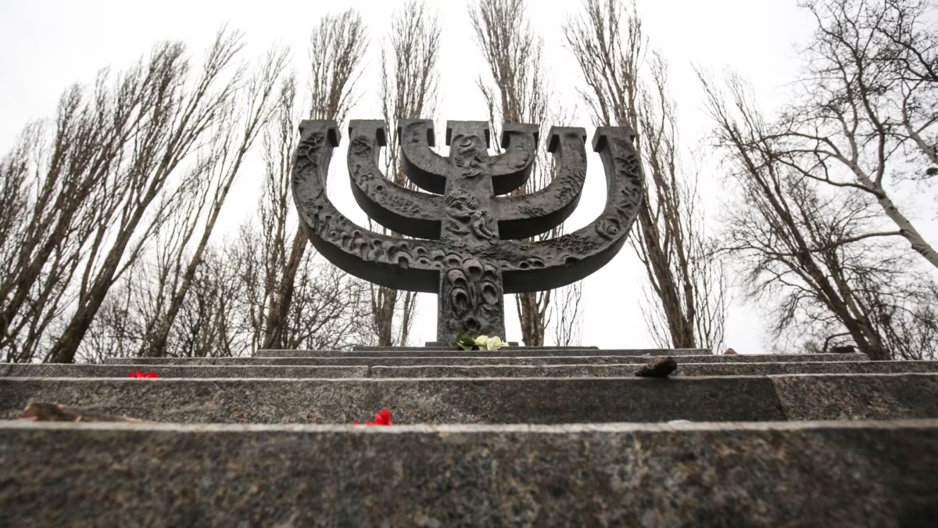
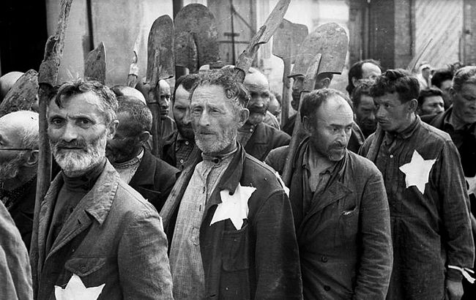
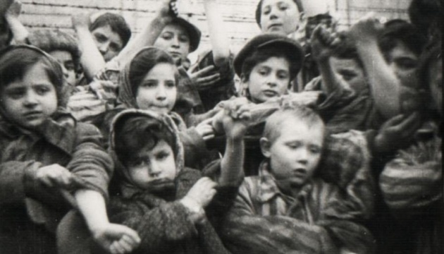
Україна в часи Голокосту. Історичні факти

Slide 8
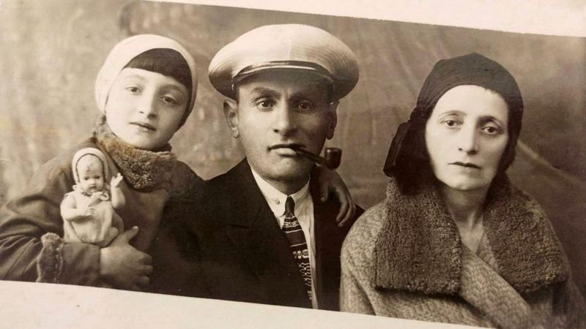
Забута історія херсонського гетто
Після окупації міста 19 серпня 1941 року у нацистських військ була чітка вказівка: знищити все єврейське населення. Але для початку їх мали виокремити серед інших. Тож один із перших наказів нової влади в Херсоні - всі євреї мають з'явитись на реєстрацію.

Slide 9
За невиконання наказу передбачалась смертна кара. Всіх євреїв міста зібрали в одному компактному місці на території чотирьох вулиць Форштадських, де історично мешкало багато євреїв.
"Це фактично був прямокутник з чотирьох вулиць, які обгородили колючим дротом. Звідти виселили все неєврейське населення, євреїв залишили. У будинки, які звільнили, заселяли євреїв з інших вулиць Херсона. Нацистська влада обіцяла, що всіх організовано вивезуть в Палестину"

Slide 10
Офіційно визнано, що до 6 мільйонів євреїв було вбито протягом Голокосту. Як відомо, одразу після окупації України нацисти розгорнули широку мережу гетто (найбільшим було Львівське), а згодом почали масово розстрілювати єврейське населення. Одними з найбільших і найвідоміших були розстріли у Бабиному Яру в Києві, але знищення євреїв України було систематичними і повсюдними.
У Голокості Україна втратила 1,5 мільйона євреїв, які були знищені прямо на її території, в ямах та ярах на околицях міст і сіл. За підрахунками дослідників, в Україні до 2000 «менших бабиних ярів» — місць, де нацисти убивали євреїв.

Slide 11
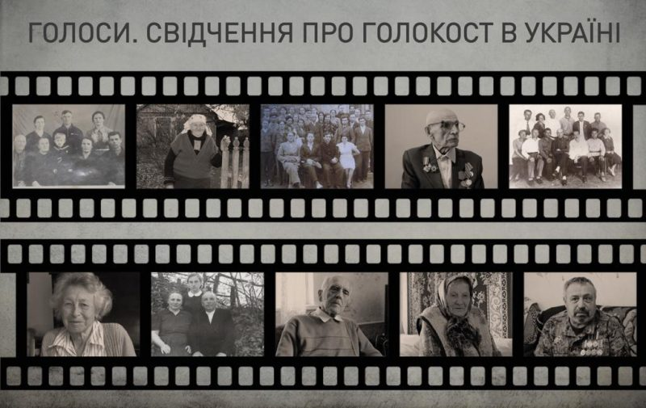
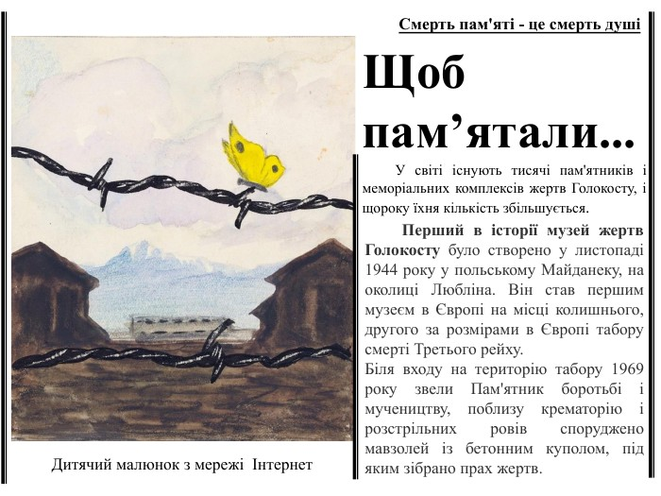
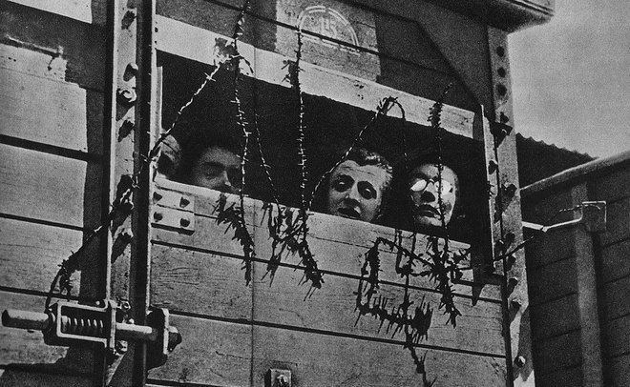
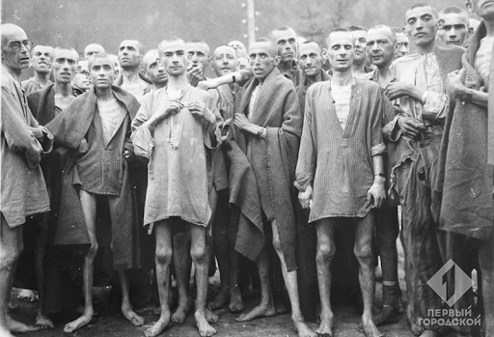

Slide 12
Вшановують жертв Голокосту 27 січня невипадково. Саме в цей день в 1945 році звільнили концентраційний табір Освенцим (Аушвіц) – місце ув’язнення, проведення дослідів над людьми і страти євреїв, поляків, циган та інших жертв.

Slide 13
Міжнародний день пам’яті жертв Голокосту має нагадати всім тиранам і агресорам сьогоднішнього світу про небезпечність і наслідки їхніх дій. І рано чи пізно всі понесуть покарання за свої нелюдські вчинки. У цей день, День скорботи і пам’яті, ми приєднуємося до загальної печалі і прагнемо співчувати всьому цьому болю та втраті, ім’я якої Голокост.

Slide 14
